Slide 1
新Web版過敏系統

Slide 2
住院醫囑系統現況

Slide 3
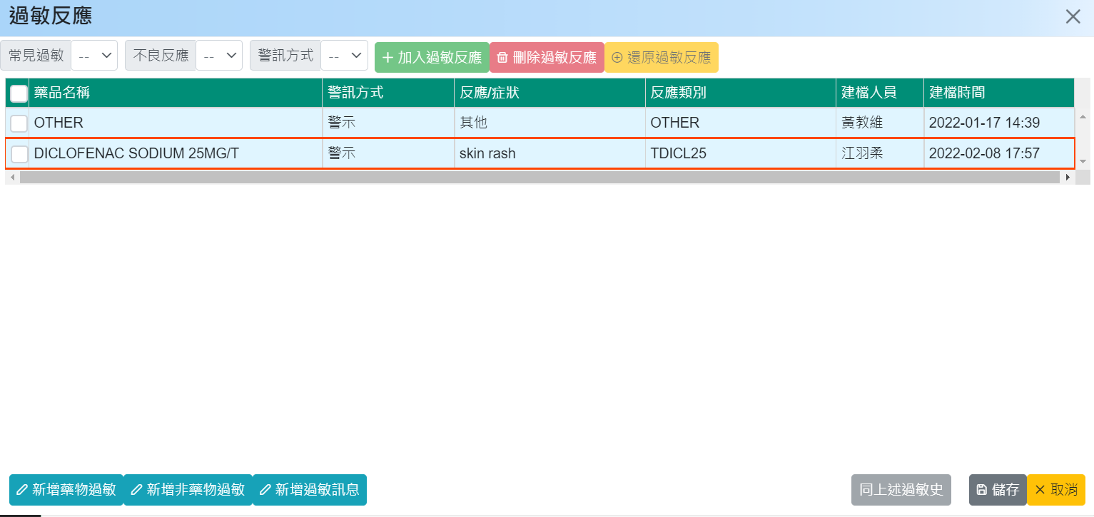

Slide 4
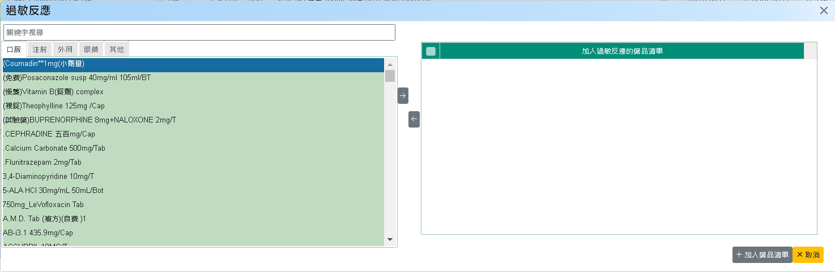
新增藥物過敏：只能選院內藥，無法登錄院外藥品
決議：建立一個新的過敏藥庫，包含院內品項、健保品項、自建品項供選取。 資訊室提供Excel上傳功能：未建的部份，醫師電聯藥師，藥師彙整成Excel上傳，並協助註記病人的過敏紀錄。

Slide 5
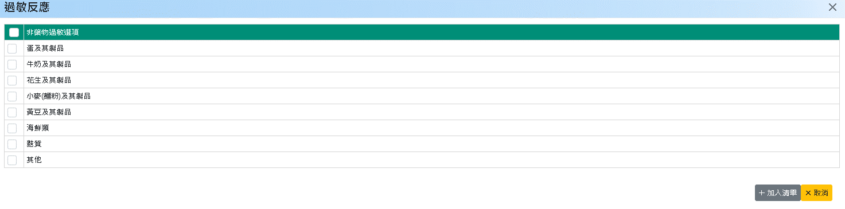
新增非藥物過敏，無法新增其他項目
決議：藥師彙整缺少的項目，提供給資訊人員建檔

Slide 6
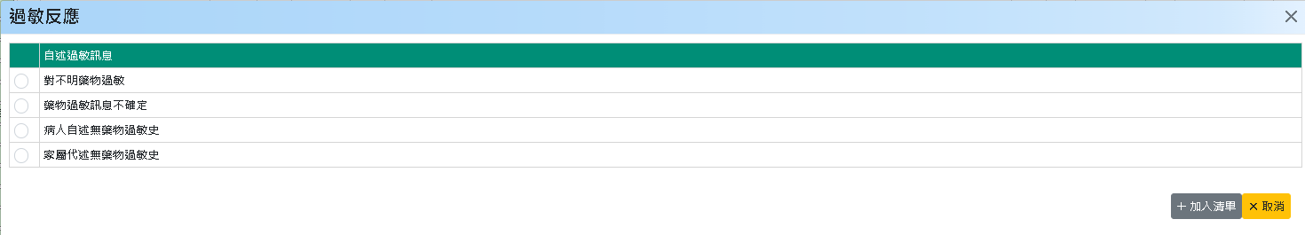
新增過敏訊息

Slide 7
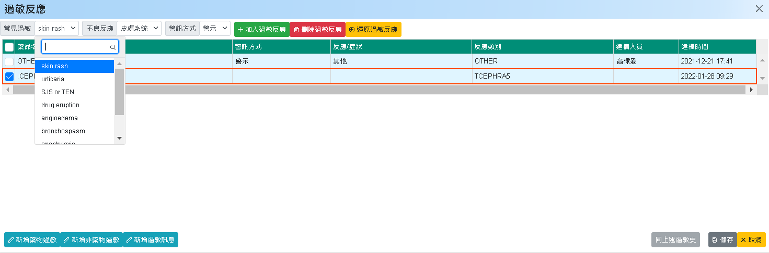
症狀只有常用症狀可點選

Slide 8
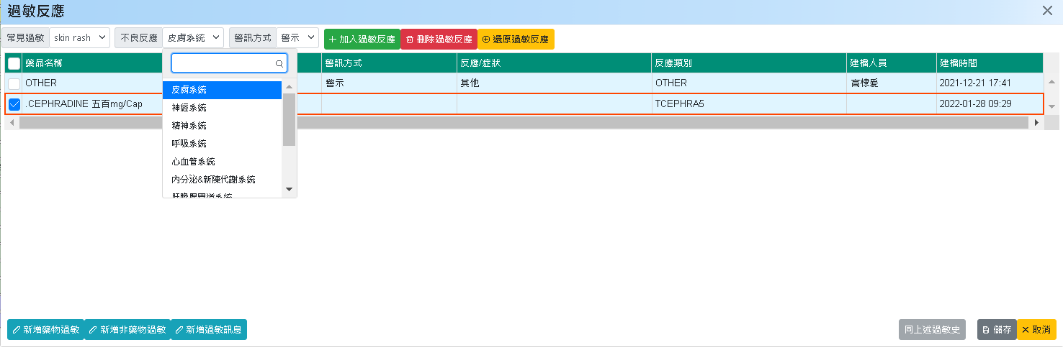
各身體系統專屬症狀不見了？
決議：會修復能點選下一層的資料。另外，新增關鍵字輸入搜尋症狀的功能。

Slide 9
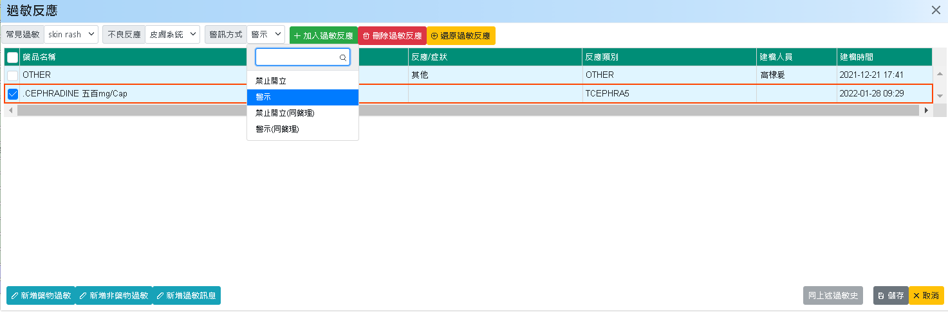
設立警示、禁止後沒有作用….
決議：不論警示或禁止，皆須點『解鎖』按鈕，勾選解鎖理由後完成開立。解鎖理由要記錄到醫囑中。

Slide 10
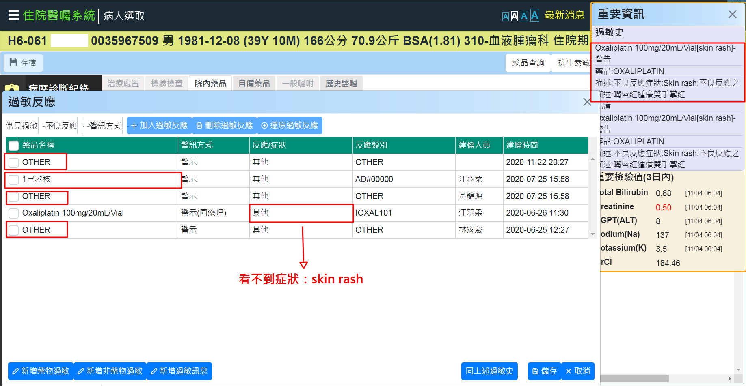
過敏紀錄看不到『症狀內容』、會有奇怪的『OTHER』紀錄？ 『1已審核』也不須呈現
不該出現的ADR通報紀錄

Slide 11
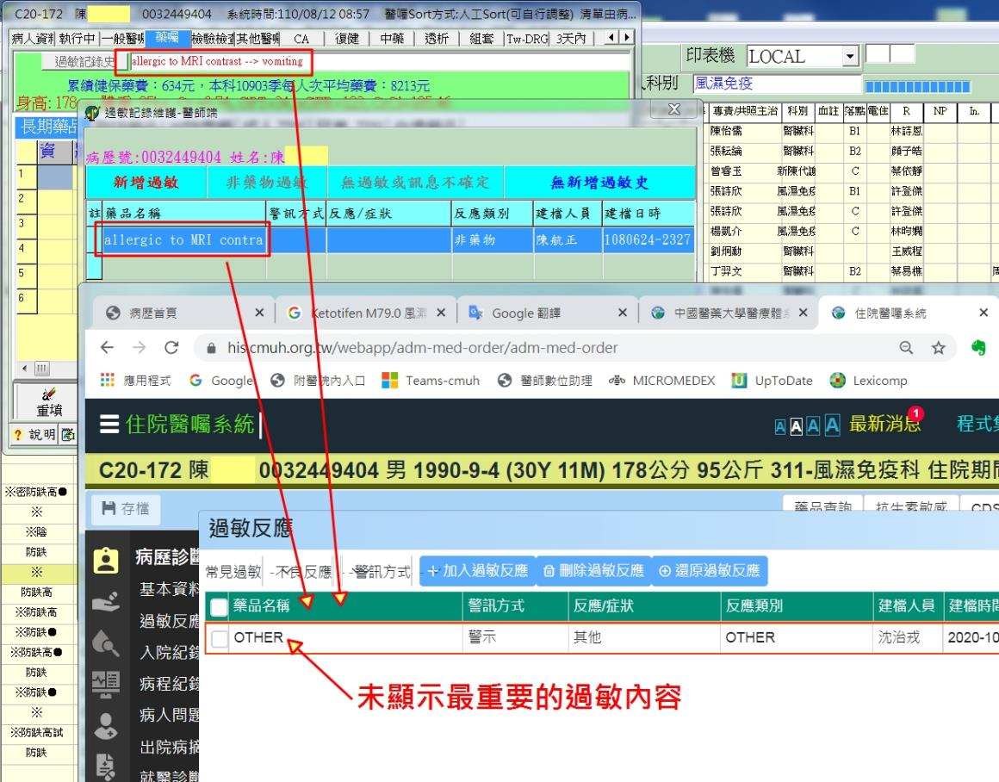
過敏紀錄看不到『純文字說明內容』

Slide 12
使用者界面需求

Slide 13
系統功能需求
收錄院內藥+全國健保品項+自建用藥形成一個過敏藥品資料庫。
症狀清單除了『常見過敏』，修復『依身體系統選症狀』的功能，增加『關鍵字搜尋症狀』的功能（但存檔紀錄仍須儲存身體系統類別-雲歷需要）。
同藥理 (ATC code五碼相同)警示由後台設定，不再由醫師決定
過敏警示或禁止改成一律跳出解鎖畫面，如仍須開立必須選擇解鎖原因，儲存於醫囑紀錄，故不再須由醫師決定
藥品、過敏症狀皆輸入完畢才可存檔
與『雲端藥歷』過敏紀錄互通

Slide 14
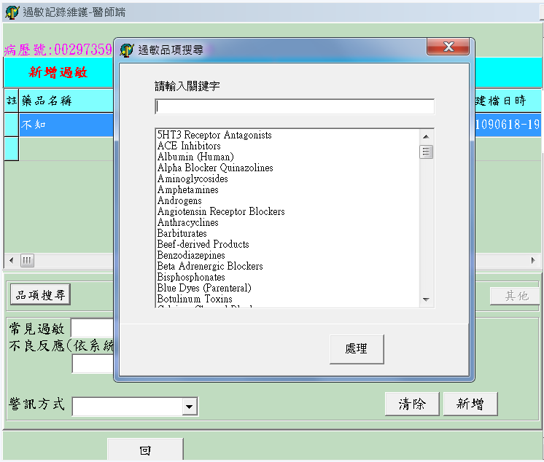
關鍵字搜尋藥品之學名、藥理分類或食物名稱

Slide 15
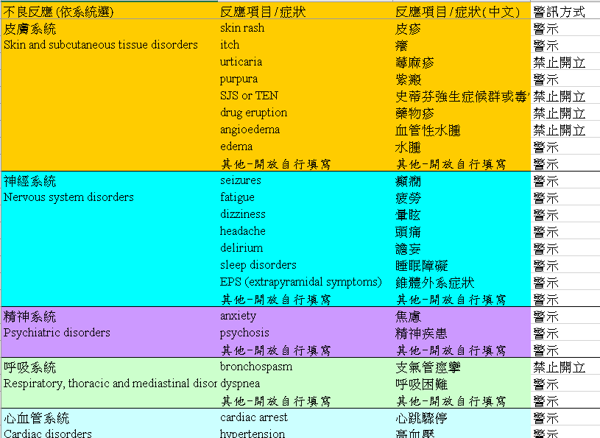
症狀清單已整理10大類51種症狀

Slide 16
藥師維護界面需求

Slide 17
提供全國健保用藥品項供點選。可以匯入（CSV、XML、JSON、xlsx）的方式更新。
提供自建藥品/非藥品之功能
建立比對資料庫，自動擷取關鍵字轉換成可供比對的過敏紀錄。
藥師可協助再確認已自動傳換的資料。無法傳換的資料，可協助手動轉換。

Slide 18
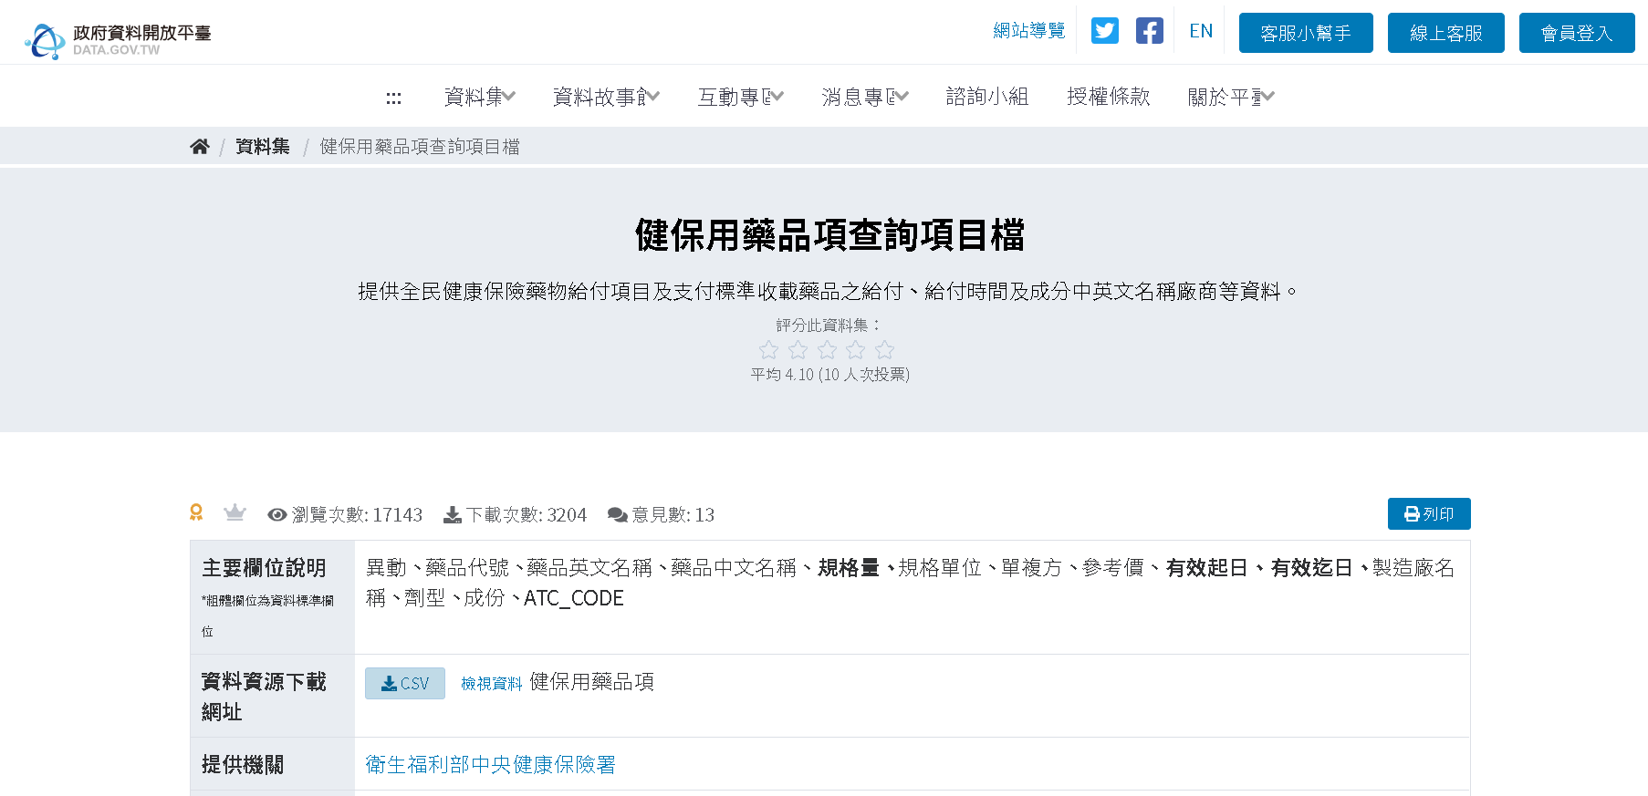

Slide 19
系統功能需求
可由系統撈出無法比對的資料（如：成藥、自由輸入的文字...），再由藥師確認並建檔：
（1）藥師可以修正醫師的錯字
（2）將free typing的藥名改成可供比對的院內品項（ATC code）或院外過敏藥品資料庫之品項。
（3）將free typing症狀描述改成院內建好的症狀描述品項，以供後續統計分析 （4）將一般院外成藥，建立過敏藥品檔後，置換醫師的free typing文字。
（5）上述修正都必須有地方可以記錄修改的歷程，有爭議時可以調出查看。
（6）不論資料有無修改，須記錄『已核對』狀態，以後再撈時可以選擇排除已核對項目。

Slide 20
雲端藥歷匯入與上傳 純文字自動轉碼

Slide 21
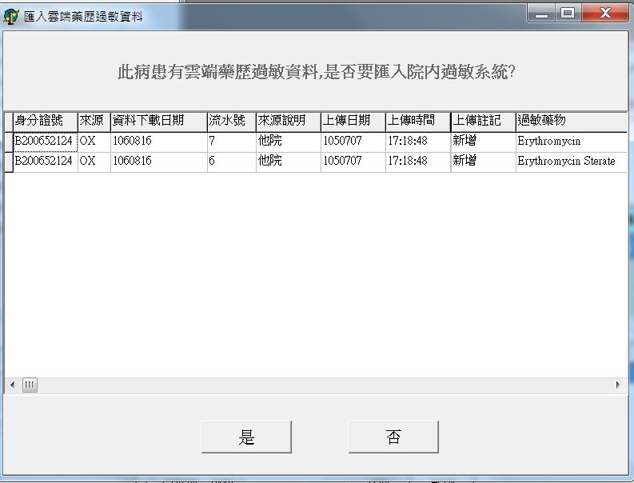

Slide 22
本院
雲端藥歷
醫師決定是否帶入
儲存病人個人紀錄
藥師協助轉碼
自建外院藥資料庫
病人紀錄與院內藥、 自建藥資料庫連結
友院
雲端藥歷
自建比對資料庫
自動轉碼
儲存病人個人紀錄
無法轉碼者由藥師比對後，建回資料庫中
自動剔除重複與亂碼
成功
資料建越多，工作量不變
資料建越多，工作越輕鬆

Slide 23
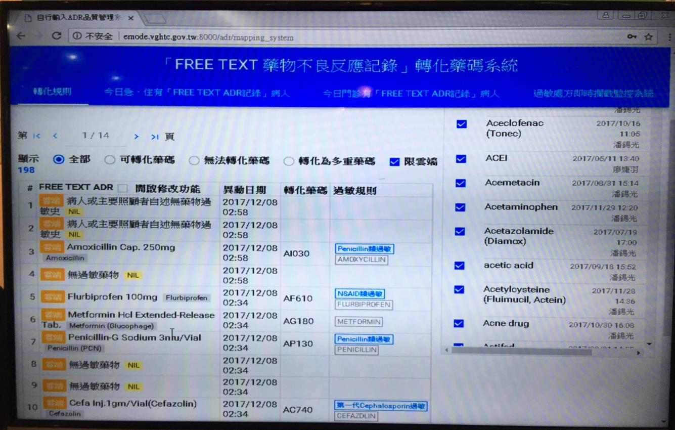
友院範例

Slide 24
Thank You

Slide 25
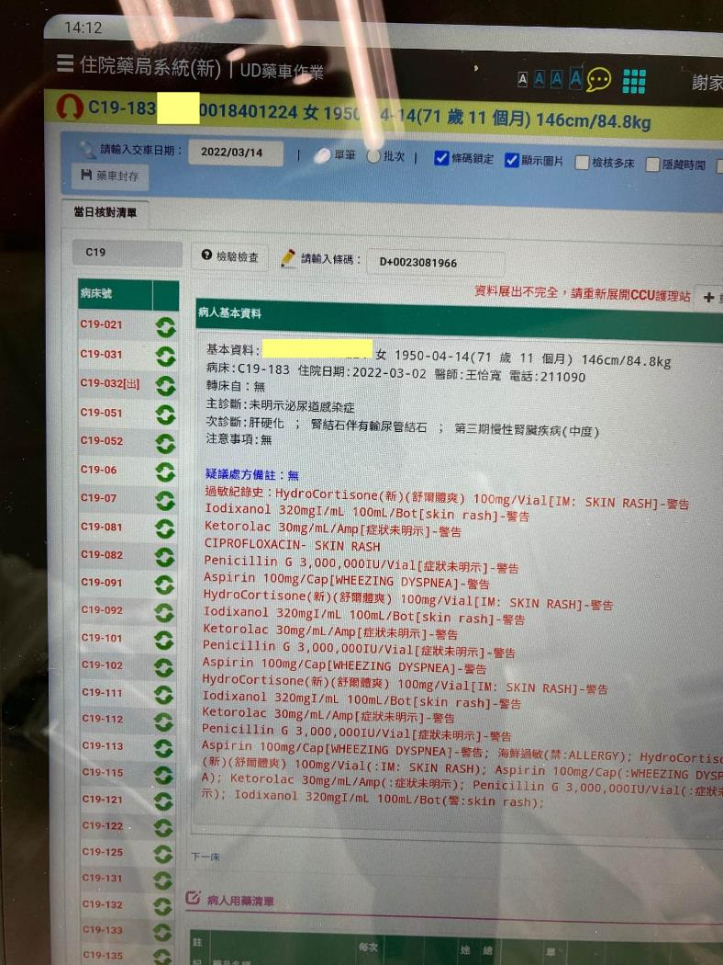
反覆重複的過敏紀錄

